Slide 1

NHIỆT LIỆT CHÀO MỪNG CÁC CON ĐẾN VỚI GIỜ HỌC HÔM NAY
Môn: Tiếng Việt

Slide 2





VÒNG QUAY
MAY MẮN
Phần tiếp theo
Bảo An
Châu Anh
Anh Thư
Huy Anh
Chí Thành
Minh Anh
Đức Quang
Quỳnh Anh
Minh Quân
Kim Anh
Mai Phương
Phan Bách
Anh Huy
Tiến Đạt
Khánh Phương
Thùy Dương
Nam Phong
Thanh Dương
Yến Nhi
Ngọc Hân
Viên Nhi
Bảo Hân
Nam Nguyên
Thanh Hiệp
Khánh Ngọc
Đình Hiếu
Duy Minh
Minh Hoàng
Hữu Minh
Duy Hưng
Khánh Linh
Gia Huy
An Khang
Gia Linh
Duy Khánh
Đăng Khôi

Slide 3
đá quý

Slide 4
ý tứ

Slide 5
chú ý

Slide 6
dã quỳ

Slide 7


Slide 8
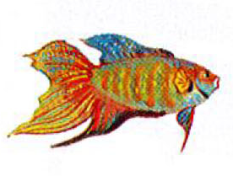
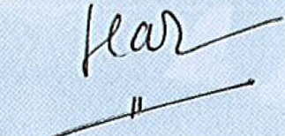
1
Phân biệt c với k
a. Đọc
cô
cư
cò
cá
cổ
cỡ
cọ
ki
kề
kế
kẻ
kỉ
kẽ
kệ
cá cờ
chữ kí

Slide 9
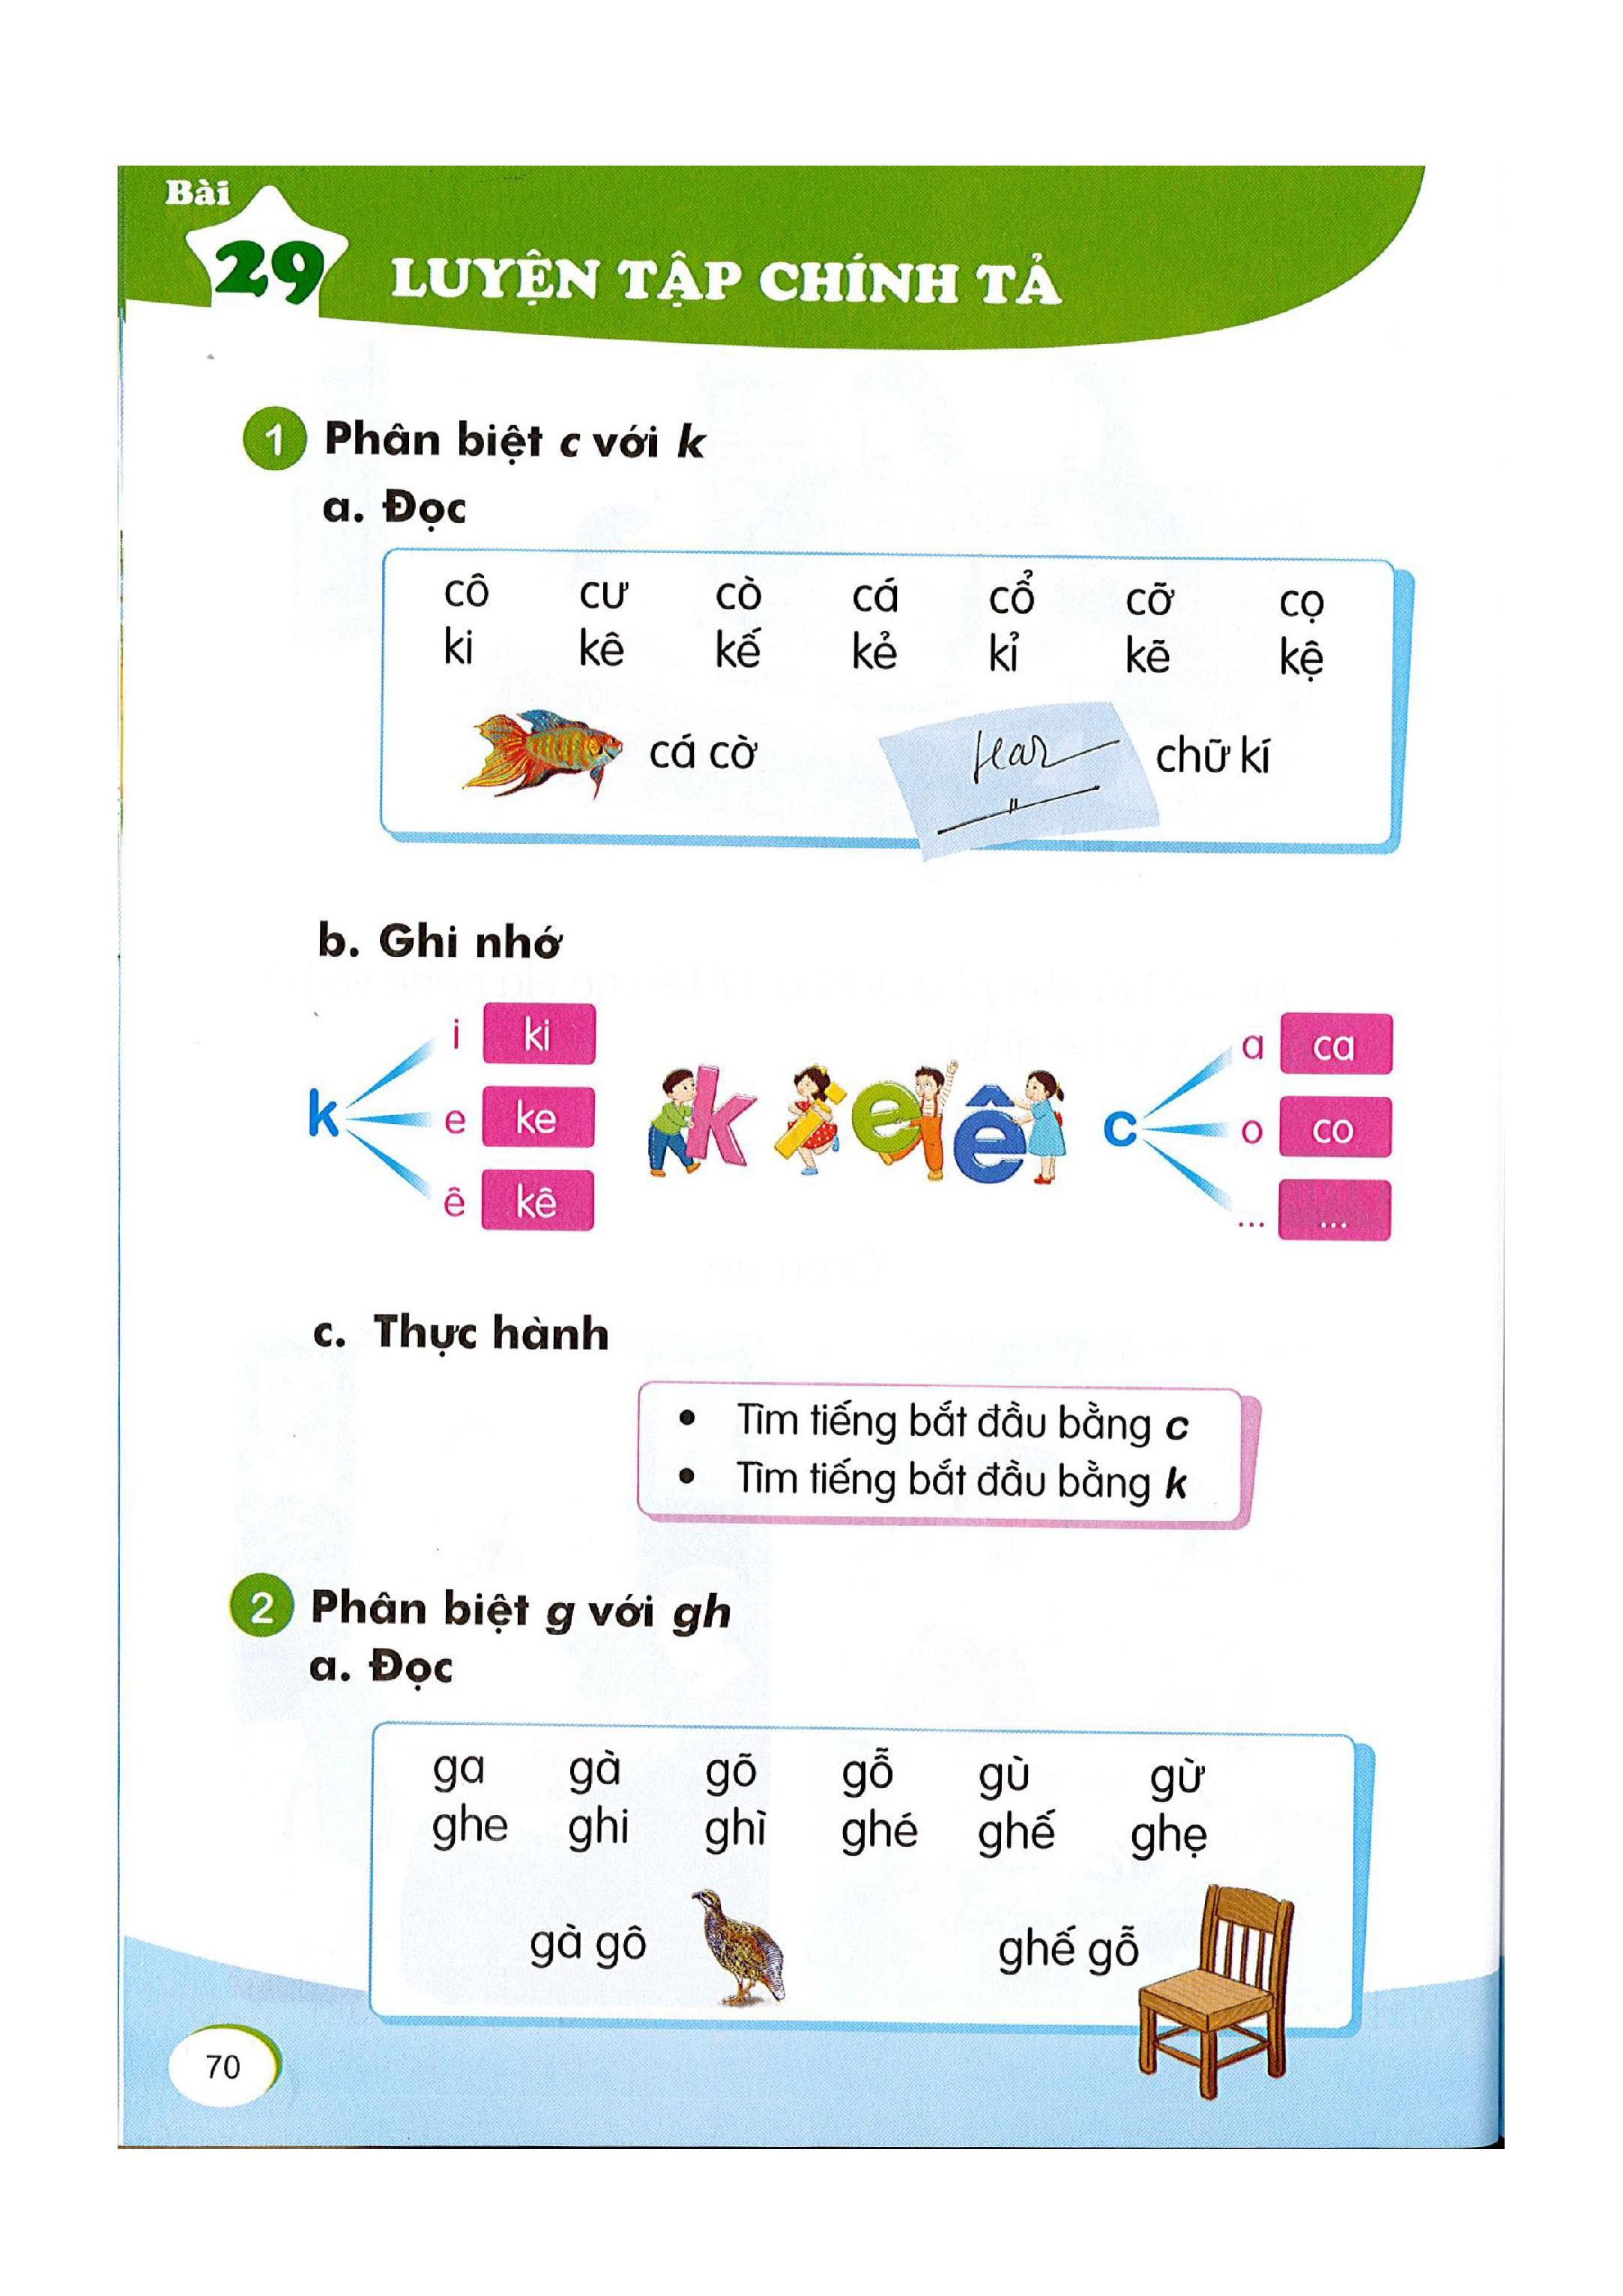
b. Ghi nhớ
a
i
ca
ki
c
o
k
e
co
ke
…
a
…
ka

Slide 10

c. Thực hành
- Tìm tiếng bắt đầu bằng c
- Tìm tiếng bắt đầu bằng k

Slide 11

Thư giãn

Slide 12
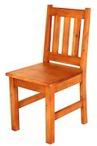
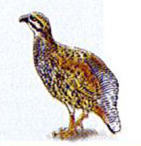
2
Phân biệt g với gh
a. Đọc
ga
gà
gõ
gỗ
gù
gừ
ghe
ghi
ghì
ghé
ghế
ghẹ
gà gô
ghế gỗ

Slide 13

b. Ghi nhớ
i
ghi
a
ga
gh
e
ghe
g
o
go
ê
ghê
…
…

Slide 14
c. Thực hành
- Tìm tiếng bắt đầu bằng g
- Tìm tiếng bắt đầu bằng gh

Slide 15
Thư giãn

Slide 16
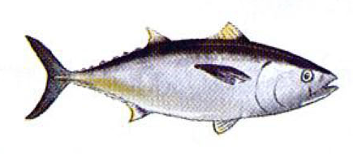
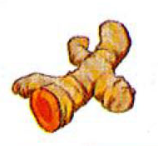
3
Phân biệt ng với ngh
a. Nói
ngô
ngà
ngừ
ngủ
ngõ
ngự
nghe
nghề
nghé
nghỉ
nghĩ
nghệ
cá ngừ
củ nghệ

Slide 17
b. Ghi nhớ
i
nghi
a
nga
ngh
e
ng
o
ngo
nghe
ê
nghê
…
…

Slide 18
c. Thực hành
- Tìm tiếng bắt đầu bằng ng
- Tìm tiếng bắt đầu bằng ngh

Slide 19
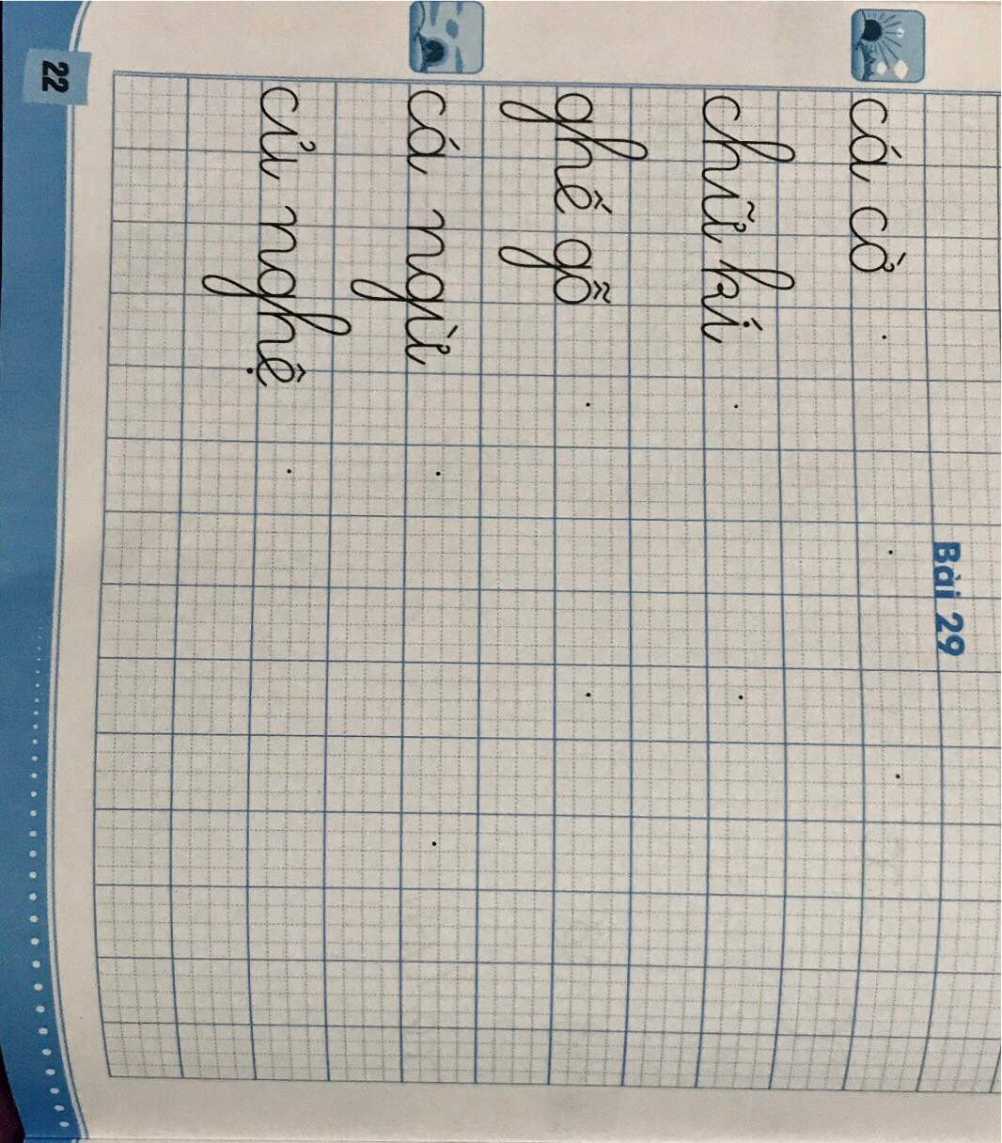

Slide 20
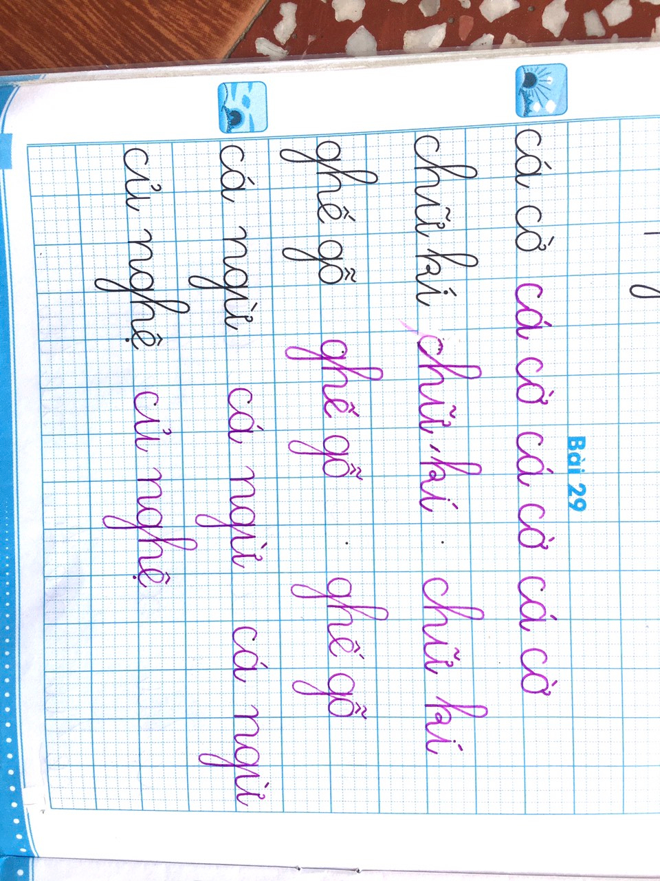

Slide 21

TIẾT HỌC KẾT THÚC
CHÚC CÁC CON CHĂM NGOAN HỌC GIỎI

